Slide 1
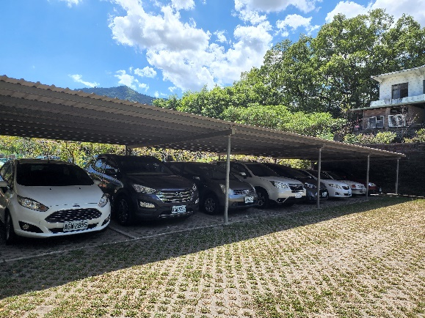
金岳附設
幼兒園
莎韻廚房
教師宿舍A
教師宿舍B
側
門
教職員車子規劃與動線
泰雅傳統屋
操場
停車場
圖書室
多元學習教室
資訊教室
校長室
特色教室
廁所
廁所
檔案室
2F
舞蹈 道具室
六年忠班
體育
器材室
保健室
五年忠班
川堂
教師辦公室
廚房
1F
三
年
忠
班
二
年
忠
班
原住民族
資源教室
廁所
四
年
忠
班
一
年
忠
班
中庭
遊戲區
資源
回收室
2F
1F
校門

